Slide 1
Qwen-Image-2.1 到底行不行
同机同卡同题面 · 对上 SenseNova-U1.5 与 FLUX.2-klein-KV
公开榜单 18 题 75 张图 + 自建垂直题面 26 题 156 张图 · seed 42
仓库：github.com/wangsheng1991/qwen-image-2.1-bench

Slide 2
一句话结论
公开榜单那轮的差距 主要是口径问题 —— 官方要的是「提示词增强 + 2K/40 步」，我们首轮一样都没按。
垂直领域这轮的差距 主要是分工问题 —— 九个领域没有通吃的，各有各的活。

Slide 3
怎么测的
▪
同一台机器、同一张卡、同一份题面，题面一字未改，同 seed
▪
公开榜单：GenEval 7 / DPG-Bench 4 / LongText-Bench 6 / RGBA 1 —— 原题面
▪
自建垂直题面 26 题 9 领域，每题写明考点与判定项（prompts-vertical.json）
▪
两档分辨率：统一 1024²（可横向比）+ 各家推荐档（Qwen / SenseNova 2048²、FLUX 1536）
▪
文字题用同一把尺子：RapidOCR 逐字比对 → 字符准确率 + 逐行命中

Slide 4
公开榜单成绩
Qwen-Image-2.1
SenseNova-U1.5
FLUX.2-klein-KV
1024² 单张（中位）
52.1 s（20 步）
9.8 s
1.6 s
文字渲染 · 字符准确率
74.6%
86.5%
40.8%
其中中文长文本逐行命中
18/20
18/20
0/20
GenEval 组合题（7 题）
4/7
7/7
7/7
DPG-Bench 长描述（4 题）
2 好 / 2 有瑕疵
4 好
4 好
原生透明 RGBA
独有
✗
✗
中文长文本两家打平；组合题与长描述是 Qwen 的短板，但要看下一张怎么解释。

Slide 5
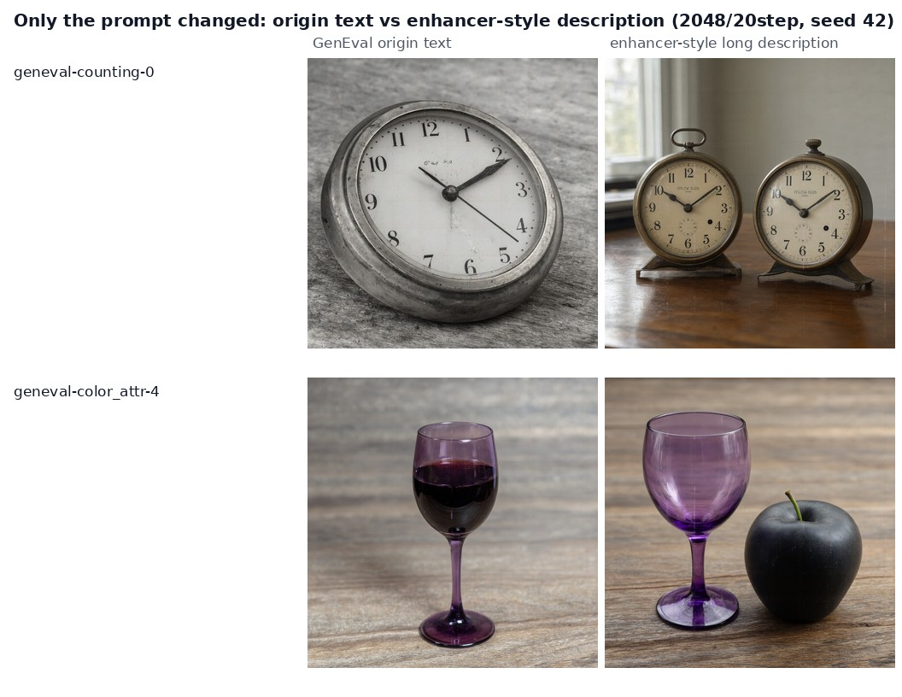
差距从哪来：口径，不是模型
同一台机器、同一张卡、2048²、20 步、seed 42，只把 GenEval 原题面改写成官方增强器风格的长描述：
▪
a photo of two clocks：原题面照旧只画一个钟 → 长描述正好两个
▪
purple wine glass + black apple：原题面丢苹果 → 长描述两个都在、颜色绑定也对
这类失败是「短请求不吃」，不是「不会画」。但 2K/40 步没带来文字提升，代价却是 172 s/张。

Slide 6
垂直领域：九个领域，没有通吃的
领域
推荐
一句话
建筑·外景
三家都能用
SenseNova/FLUX 会往玻璃幕墙上写幻觉招牌
建筑·室内
SenseNova
空间与灯光层次最稳
人像
SenseNova（特写）
老人特写的皮肤细节差距最大
App·UI
SenseNova
只有它 1024² 就把中文界面写对（命中 97.9%）
商品·电商
三家都可用
白底图与场景图都能交付
游戏·图标
Qwen（单个）
12 个成套图标三家全崩
动漫·二次元
Qwen / SenseNova
中文海报两家全对，FLUX 乱码
漫画·分镜
SenseNova
只有它把台词放进对应画格

Slide 7
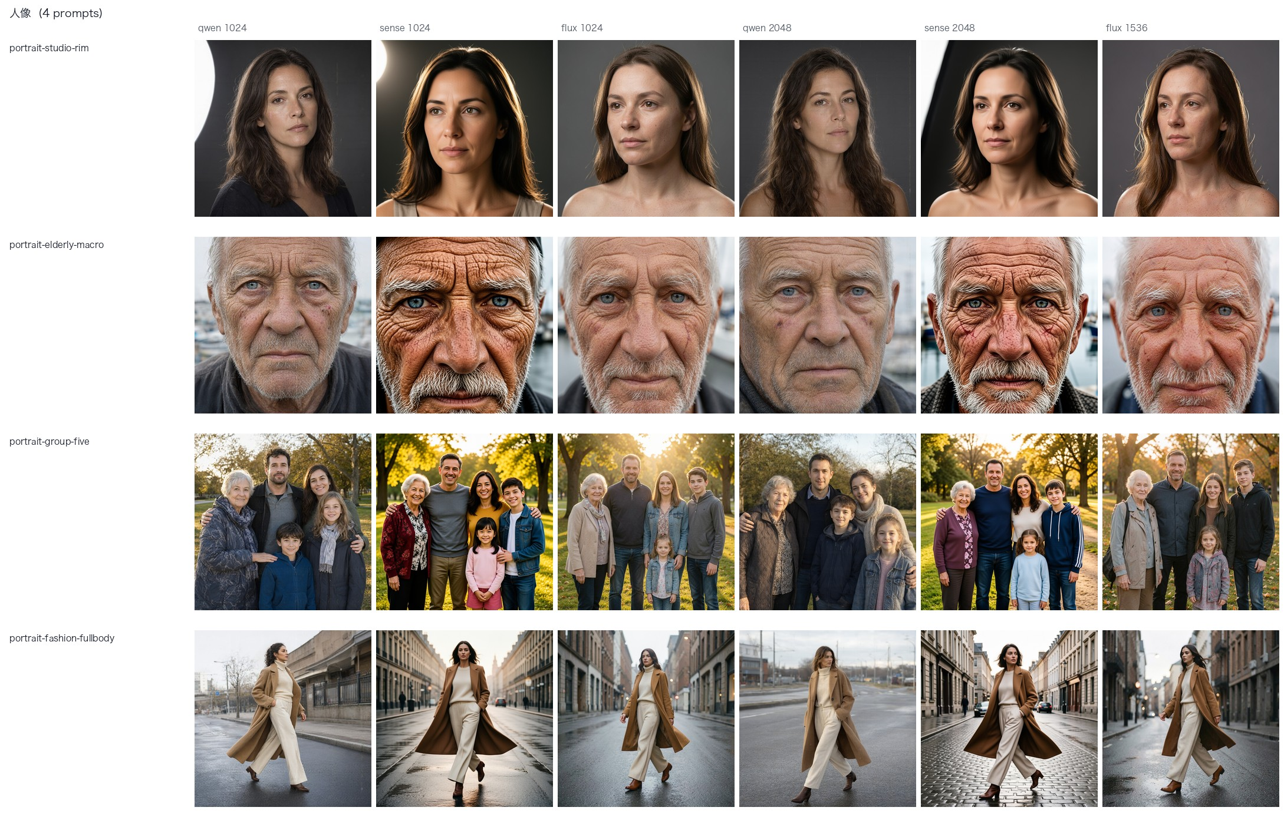
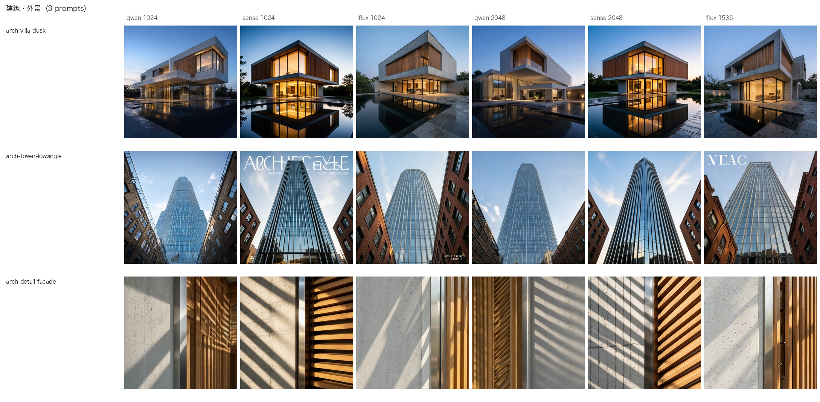
房子与人
建筑·外景：三家 × 两档分辨率（左三为 1024 档，右三为 2048/1536 档）
人像：老人特写的皮肤细节差距最大

Slide 8
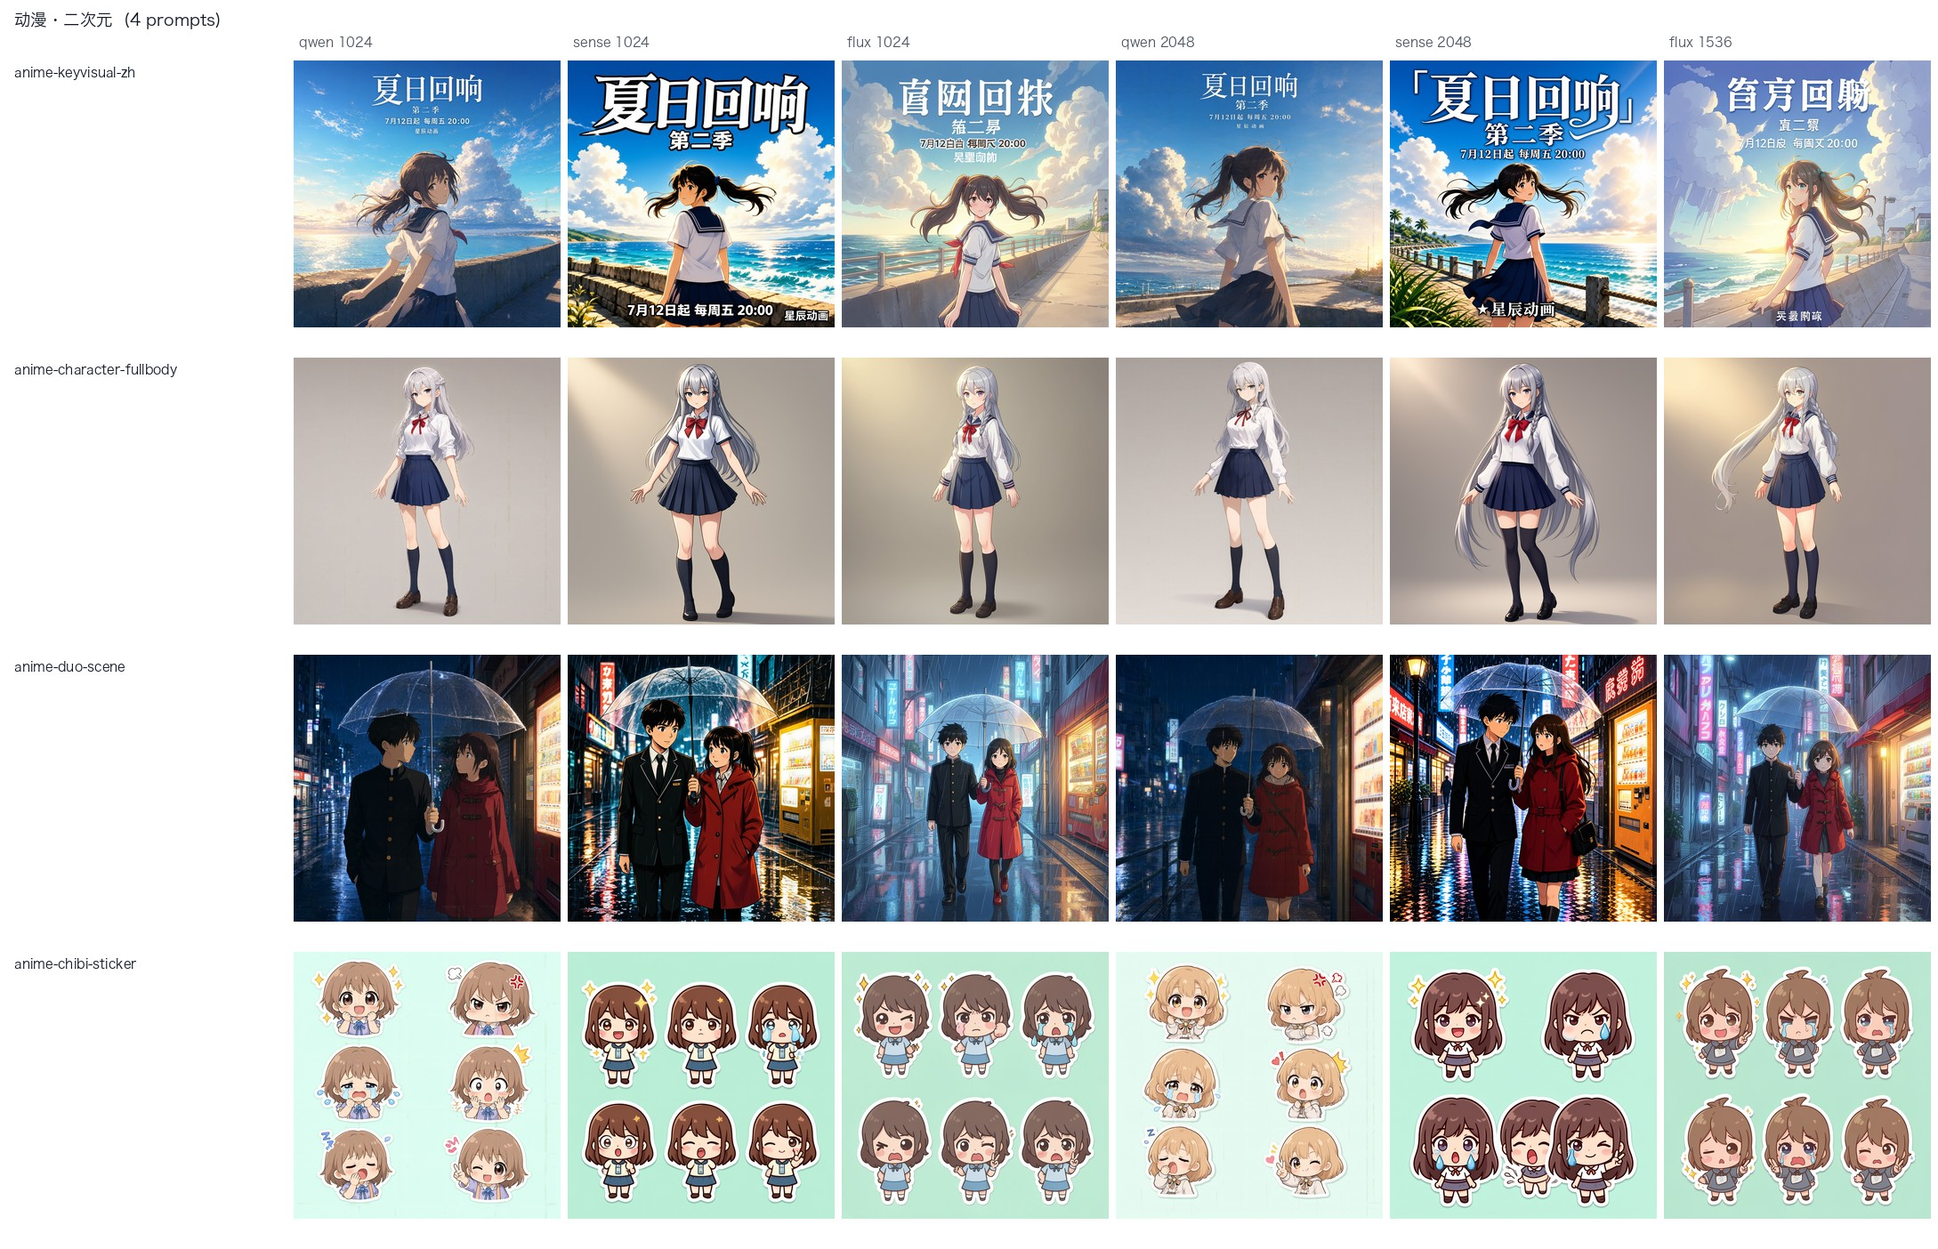
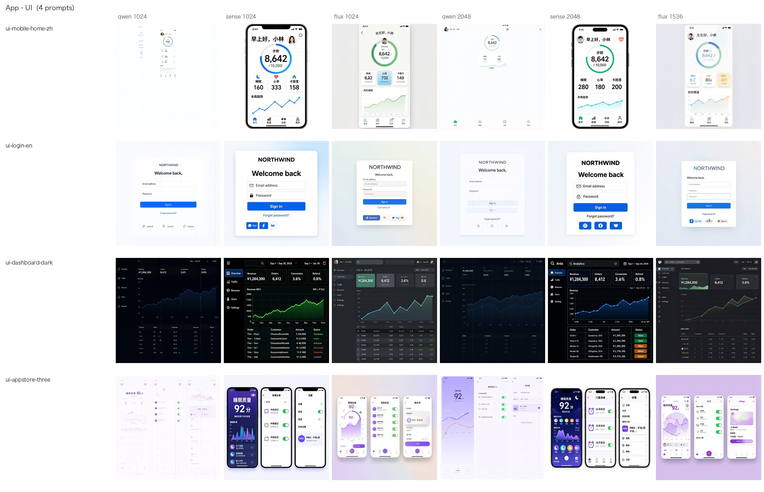
App·UI 与动漫
动漫·二次元：中文海报 Qwen / SenseNova 都对，FLUX 乱码
App·UI：只有 SenseNova 在 1024² 就把中文界面写对

Slide 9
掉坑点：Qwen 的四种失败模式
▪
1024² 的 UI 稿会缩成小块并留幽灵重影（2048² 才恢复，命中 5/12 → 11/12）
▪
四格漫画台词串格：四句都写出来了（命中 4/4），但配到错的画格、还夹乱码（字符 34.8%）
▪
国风水墨两档都太淡：留白过头，山体几乎看不见
▪
成套多元素（12 个线性图标）崩：数量、线宽、风格都不统一
反过来，Qwen 也有两项独占优势：原生透明 RGBA、中文海报标题排版满分。

Slide 10
选型矩阵（照这个挑）
场景
推荐
建筑 / 室内效果图
SenseNova
人像特写（真实皮肤）
SenseNova
App / 网页 UI 稿（含中文）
SenseNova（1024² 就可用且快 5.4×）
番剧 / 游戏海报（中文大标题）
Qwen 或 SenseNova
四格漫画（中文对白）
SenseNova
商品白底图 / 合影
三家都行
游戏单图标
Qwen
成套图标 / 严格一致多元素
都不行

Slide 11
口径与局限（请连着结论一起看）
▪
每题只出 1 张、单 seed，是抽样体检，不是榜单成绩
▪
组合题与长描述题由人眼判读，不是官方 Mask2Former / mPLUG+CLIP 自动打分
▪
消融臂的「长描述」是人工模仿增强器风格写的，不是官方增强器输出
▪
三家步数不同（Qwen 20 / SenseNova 8 / FLUX 4）：「各自最佳配置」口径
▪
新增 8 道垂直题里 Qwen 那臂借卡跑、用了更省显存的 offload 档：出图正常，耗时不可比

Slide 12
全部数据与复现
报告与 231 张出图：https://github.com/wangsheng1991/qwen-image-2.1-bench
网页版：https://wangsheng1991.github.io/qwen-image-2.1-bench/
题面 prompts*.json ｜ 逐题耗时 results/*.csv ｜ OCR results/*ocr*.json ｜ 脚本 scripts/

